Slide 2
Federated Learning for intrusion detection in distributed systems
Faculteit Ingenieurswetenschappen en Architectuur
IMEC
Ilkay Yuksel
Notes:
Ik ben hier vandaag om mijn voortgang met jullie te delen over het werk dat ik tot nu toe heb verricht voor mijn thesis

Slide 3
Table of content
Introduction
Challenges
Research
Future goals

Slide 4
introduction

Slide 5
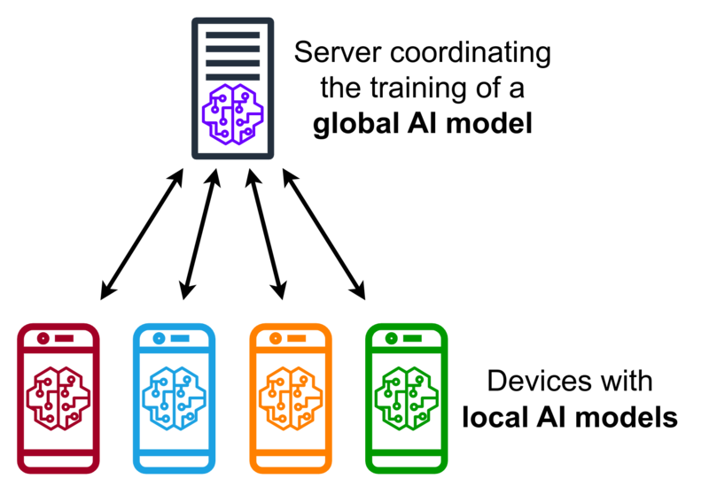
introduction
Decentralized
Only model updates!

Slide 6
Challenges

Slide 7
challenges
Scalibility => 1000 clients? Generalization?
Communication => does delay effect on the system?
Privacy => data reconstruction?
Generalization => what if the system is attacked?
Notes:
Data reconstrueren op basis van modelupdates is mogelijk, voor 1 client dan. Dus ik denk dat aanvallen reconstrueren ook mogelijk is. Tenminste als je geen verdedingsalgoritmen gebruikt zoals differential privacy, waar je ruis add aan je modelupdates, of zoals SMC, secure multiparty computation, waarbij je dan alle client gezamenlijk neemt en daarop dan berekeningen uitvoert. Of je hebt ook homomorfe encryptie, waarbij je dan de modelupdates versleuteld. Deze algoritmes gaan gepaard met een trade-off tussen privacy en modelperformantie en nauwkeurigheid. Dus dit aspect vereist nog onderzoek. Maar waarop ik vooral ga focussen, wat ook mijn onderzoek is voor mijn masterproef, is de generalisatie, en specifiek wanneer het systeem wordt aangevallen.

Slide 8
Research

Slide 9

research
How does the number of attackers and the intensity of attacks on the federated learning model in the context of intrusion detection impact the degradation of generalization, and what combination of the number of attackers and attack intensity is required to render the central model unusable?
What defense strategies should be employed to mitigate the impact of poisoning attacks on the federated learning model used in intrusion detection and maintain its usability despite adversarial attempts to degrade generalization?
Notes:
Dus generalisatie goe en wel, maar hoelang duurt het voordat ik de generalisatie weer brak maak, zodanig dat het niet meer te gebruiken valt, hoe klein moet een verandering in de labeling zijn, hoeveel aanvallers moet ik in het systeem zetten
en welke verdedigingstrategieen moet ik dan toepassen om mijn model toch te redden?
En met aanvallen bedoel ik dan specifiek de poisoning attack
Diepe neurale netwerken zijn vatbaar voor gemanipuleerde invoer (adversarial examples) die het model verkeerde uitvoer laat produceren.
Zelfs kleine, imperceptibele wijzigingen kunnen tot misclassificaties leiden.
Dus hoe klein moet de attack zijn?

Slide 10
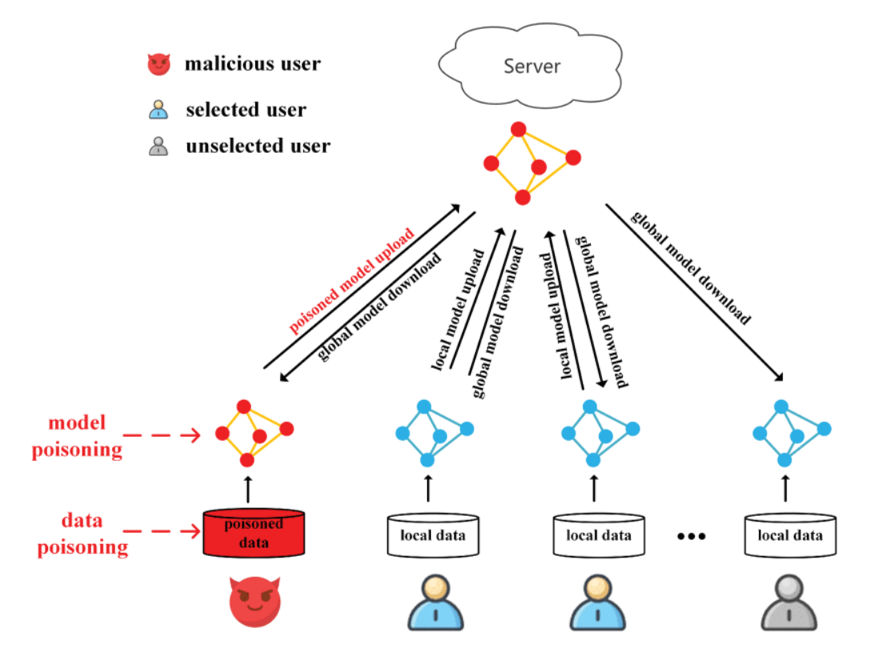
research
Model poisoning
Creating backdoor
Accuracy remains the same!
Target Attacks
Insider attack
Notes:
Insider Aanvallen: Uitgevoerd door deelnemers binnen het FL-systeem,
Ik ga het centrale model vergiftigen door eerst zelf datasets te genereren die erg op de echte datasets lijken maar met kleine aanpassingen die dan tot backdoors leiden.
Het doel is om het FL-model met hoge zekerheid verkeerd te laten classificeren;

Slide 11
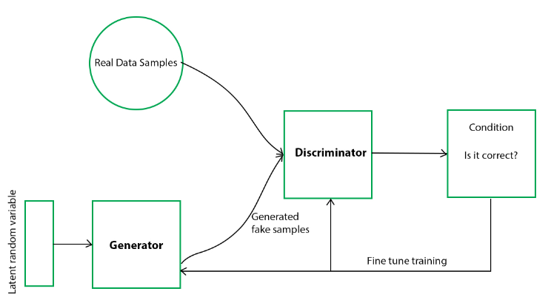
research
Generate fake samples:
- GAN (Generative Adversarial Network)
Notes:
GAN (Generative Adversarial Network):
Definitie: GANs zijn een klasse van machine learning-algoritmen die bestaan uit twee neurale netwerken, namelijk de generator en de discriminator, die tegen elkaar worden ingezet. De generator probeert realistische gegevens te produceren, terwijl de discriminator probeert onderscheid te maken tussen echte en gegenereerde gegevens
Vergiftigde monsters gegenereerd door SniperFlow: SniperFlow: Een methode die gebruikmaakt van normalizing flows om vergiftigde monsters te genereren met bijna onmerkbare wijzigingen ten opzichte van de oorspronkelijke monsters.

Slide 12
research
Possible defense mechanisms :
- Sniper
- Adversarial training
Notes:
Dit onderzoek kan methoden verkennen om kwaadwillige clients te detecteren en hun invloed op het wereldwijde model te minimaliseren.
Sniper filtert parameters die zijn bijgewerkt door aanvallers tijdens elke communicatie.
Adversarial Training:
Concept: Adversarial training is een techniek waarbij het model wordt getraind met behulp van zowel 'normale' gegevens als met gegevens die opzettelijk zijn gemanipuleerd om het model te misleiden. Deze gemanipuleerde gegevens worden zogenaamde adversarial examples genoemd.
Werking: Door het model bloot te stellen aan deze adversarial examples tijdens de training, leert het robuuster te zijn tegen misleidende invoer en kan het beter omgaan met onbekende en potentieel schadelijke patronen.

Slide 13
research
Datasets:
- CTU-113
- CIC_collection
- …
=> meer op www.kaggle.com/dhoogla/datasets

Slide 14
Future goals

Slide 15
Future goals
literature study (25p.) (bundling notes on papers)
Set up FL system in the virtual wall + flower framework
Generate monsters and attack, defend, generate new monsters, attack, defend…
Notes:
open-source frameworks, TensorFlow Federated (TFF), Flower, Flower-framework gekozen vanwege de nadruk op leesbaarheid en goede documentatie. Het heeft verschillende ingebouwde model aggregatiestrategieën, zoals FedAvg, FedAvgM, QFedAvg, enz. kubernetes! Kubeflower

Slide 16



Ilkay Yuksel Student Master of Science in de industriële wetenschappen: informatica IMEC E ilkay,yuksel@ugent.be T +32 493 42 70 34 www.ugent.be
Universiteit Gent @ugent
@ugent Ghent University

